Slide 1
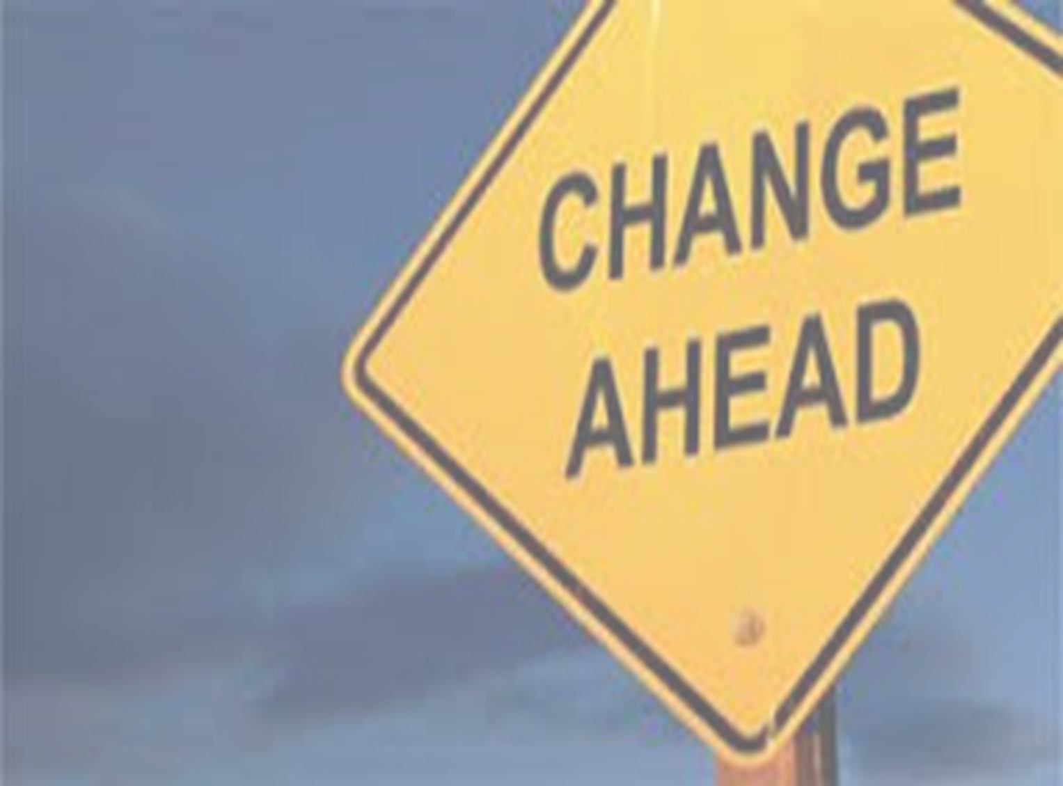
Metodistkirken mot 2030

Slide 2
Hvordan forstår vi oss selv og vårt oppdrag?
Kan vi formulere noe som både er samlende og som verdsetter mangfoldet?
Hvordan kan vi legge til rette for bedre samhandling?
Hva slags kirke ønsker vi å være i 2020-årene?
Hva kjennetegner Metodistkirken?

Slide 3
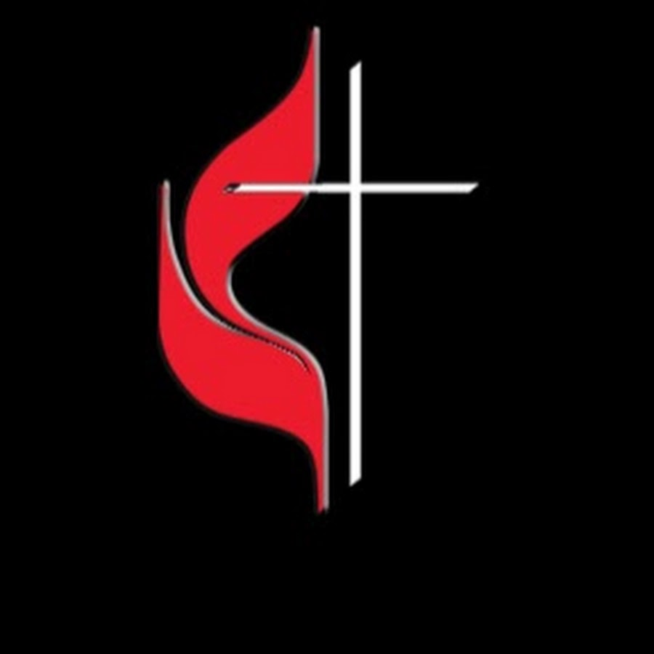
Metodistkirken mot 2030 # Hva kjennetegner Metodistkirken? # Hvordan forstår vi oss selv og vårt oppdrag? # Hva slags kirke ønsker vi å være i 2020-årene?
1
Som del av en global kirke har vi ett oppdrag:
# Å gjøre mennesker til disipler av Jesus Kristus slik at verden forvandles
2
Vår deltakelse i Guds misjon er en helhetlig tjeneste som uttrykkes i:
# Forkynnelse til tro og etterfølgelse
# Diakoni
3
Med åpne hjerter, åpne sinn og åpne dører er vi kirke med:
# Hjerte
# Hode
# Hender
4
Vi vet at menighetene blomstrer når vi legger til rette for fire praksiser:
# Radikal gjestfrihet
# Livsnær gudstjeneste
# Utrustende trosopplæring for mennesker i alle aldre
# Dristig tjeneste
5
Vi inspireres av fem framtidsbilder:
# En kirke som er utadvendt i sin søken etter å fremme Guds rike i verden
# En kirke som utvikler nye måter å være kirke på
# En kirke som løfter fram og gir stort rom for barn og unge
# En kirke som er samfunnsengasjert og relevant
# En kirke som har en sterk VI-følelse midt i et mangfold
6
I erkjennelsen av at en vital kirke må være i kontinuerlig endring forplikter vi oss til seks grep:
# Frigjøre ressurser og midler til nytenkning, innovasjon og endring
# Tilby menighets-rådgivning og læringsfellesskap til alle menigheter
# Gjennomgå kirkens organisasjon og arbeidsmåter for å styrke den misjonale kraften
# Invitere til brede samtaler om hvordan kirkens teologi skapes, uttrykkes og realiseres
# Etablere en helhetlig lederopplæring
# Øke satsingen på digitale plattformer
7
Til sjuende og sist er det våre valg, vår medvirkning og vårt engasjement i og for Guds misjon som avgjør kirkens framtid.

Slide 4
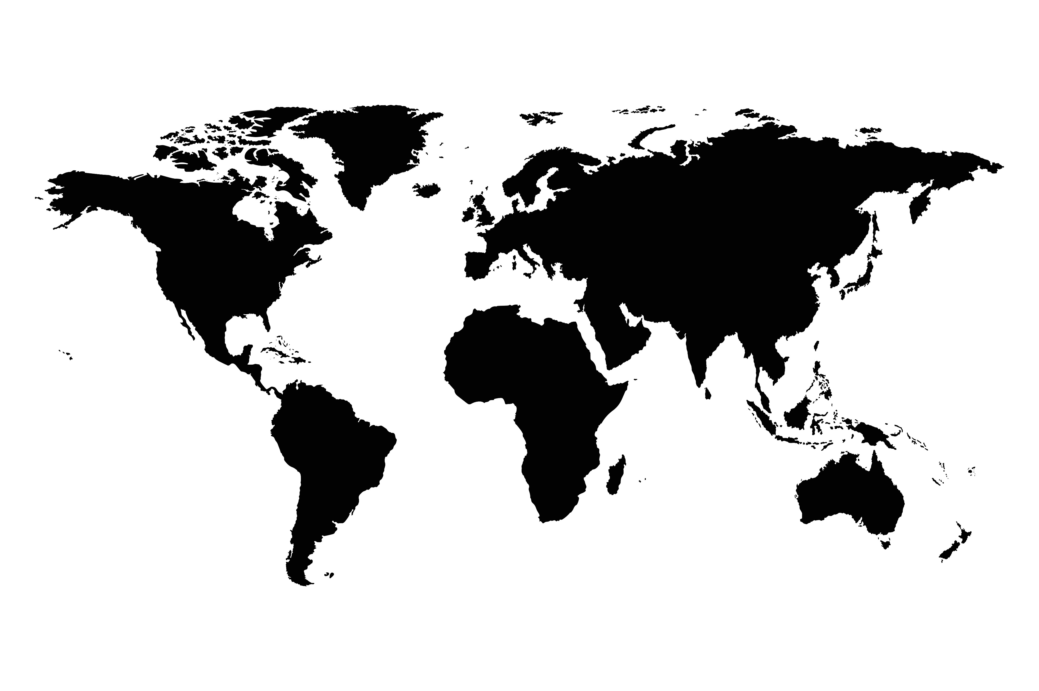
1 Som del av en global kirke har vi ett oppdrag
Å gjøre mennesker til disipler av Jesus Kristus slik at verden forvandles

Slide 5
2 Vår deltakelse i Guds misjon er en helhetlig tjeneste som uttrykkes i
Forkynnelse til tro og etterfølgelse
Diakoni

Slide 6
3 Med åpne hjerter, åpne sinn og åpne dører er vi kirke med
Hjerte
Hode
Hender

Slide 7
4 Vi vet at menighetene blomstrer når vi legger til rette for fire praksiser
Radikal gjestfrihet
Livsnær gudstjeneste
Utrustende trosopplæring for mennesker i alle aldre
Dristig tjeneste

Slide 8
5 Vi inspireres av fem framtidsbilder
En kirke som er utadvendt i sin søken etter å fremme Guds rike i verden
En kirke som utvikler nye måter å være kirke på
En kirke som løfter fram og gir stort rom for barn og unge
En kirke som er samfunnsengasjert og relevant
En kirke som har en sterk VI-følelse midt i et mangfold

Slide 9
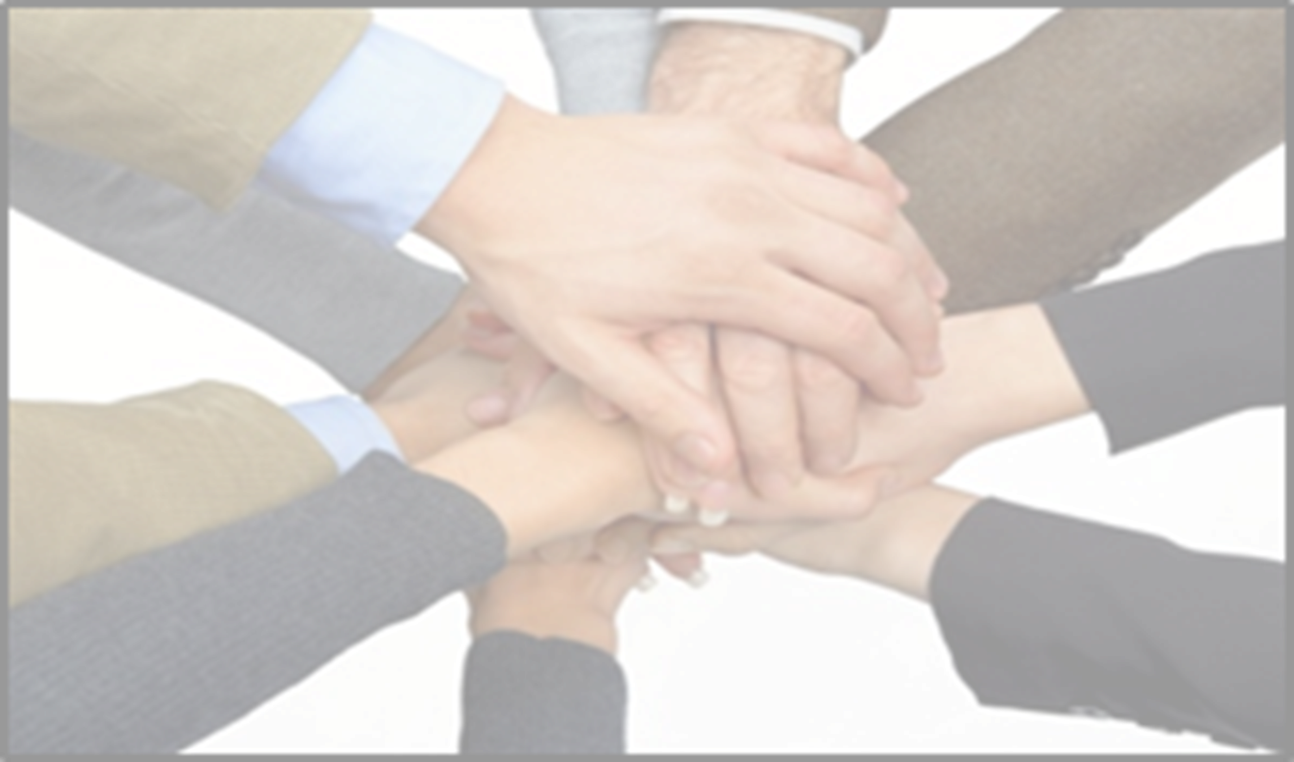
6 I erkjennelsen av at en vital kirke må være i kontinuerlig endring forplikter vi oss til seks GREP
Frigjøre ressurser og midler til nytenkning, innovasjon og endring
Tilby menighetsrådgivning og læringsfellesskap til alle menigheter
Gjennomgå kirkens organisasjon og arbeids-måter for å styrke den misjonale kraften
Invitere til brede samtaler om hvordan kirkens teologi skapes, uttrykkes og realiseres
Etablere en helhetlig lederopplæring
Øke satsingen på digitale plattformer

Slide 10
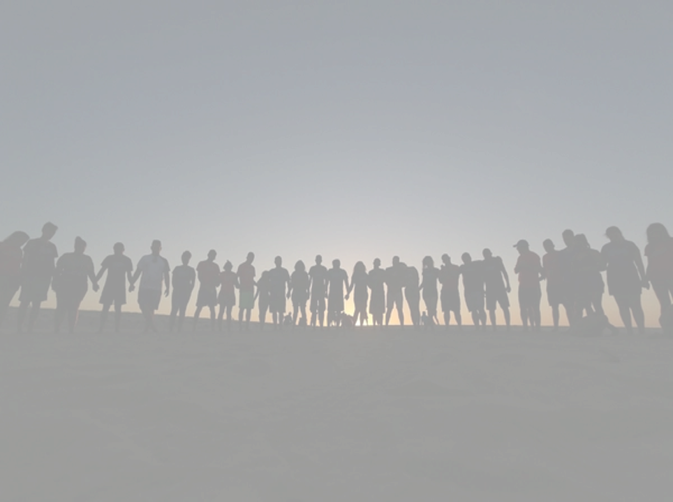
7 Til sjuende og sist er det våre valg, vår medvirkning og vårt engasjement i og for Guds
misjon som avgjør kirkens framtid

